Slide 1
CHƯƠNG VIII JAVASCRIPT

Slide 2
Nội dung
Giới thiệu về Javascript
Biến và dữ liệu
Toán tử và biểu thức
Các lệnh trong Javascript
Hàm trong Javascript
Cấu trúc điều khiển

Slide 3
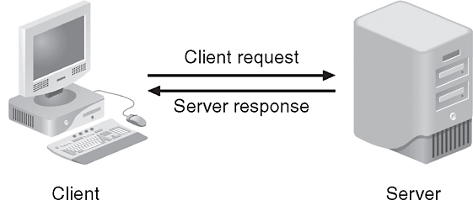
Giới thiệu
Javascript ra đời với tên gọi LiveScript, sau đó Nescape đổi tên thành Javascript.
Javascript là một ngôn ngữ kịch bản (script) để viết kịch bản cho phía client.

Slide 4
Giới thiệu
Cấu trúc của đọan Javascript:
<Script language=”JavaScript” type=“text/javascript”>
Các lệnh Javascript;
…
</script>

Slide 5
Giới thiệu
Cách sử dụng và khai báo:
Chèn trực tiếp đọan code Javascript vào tập tin HTML
Viết một tập tin Javascript riêng sau đó kết nối với trang web

Slide 6
Giới thiệu
Chèn trực tiếp đọan code Javascript vào tập tin HTML:
<HTML>
<HEAD>
<script language="javascript” type=“text/javascript”>
document.write(“What is your name? ”);
…
</script>
</HEAD>
<BODY>
Nội dung của trang
</BODY>
</HTML>

Slide 7
Giới thiệu
Chú ý:
Có thể chèn đoạn code <script> </script> vào bất kỳ vị trí nào trong trang HTML.
Có thể đặt trong phần <head></head> hoặc trong <body> </body> tuy nhiên ta nên đặt trong cặp tag <head> để dễ kiểm sóat mã lệnh và cũng dễ sửa đổi chương trình.

Slide 8
Giới thiệu
Viết một tập tin Javascript riêng sau đó kết nối với trang web:
Bước 1: Soạn thảo file Javascript có phần ở rộng .js
Bước 2: Nhúng file .js và trang html:
<script SRC=”fileJavascript.js” language="javascript” type=“text/javascript”>
</script>

Slide 9
Giới thiệu
Môi trường viết JAVASCRIPT
Frontpage
Notepad
Visual InterDev
Dreamweaver

Slide 10
BIẾN VÀ DỮ LIỆU
Biến:
Khái niệm: lưu thông tin giá trị, không xác định kiểu dữ liệu.
Khai báo: var tên_biến;
Ví dụ:
var x;
var a, b=100;
var name=“KHOA CNTT”;
b= “Đại Học Công Nghiệp”;

Slide 11
BIẾN VÀ DỮ LIỆU
Quy tắc đặt tên biến:
Tên biến gồm các chữ cái và số, không dùng các ký tự đặc biệt như: ( , [ , { , # , & …. )
Tên biến phải bắt đầu bằng ký tự hoặc ký tự
Không chứa khoảng trắng, tên biến phải gợi nhớ
Không trùng với từ khoá của JavaScript

Slide 12
BIẾN VÀ DỮ LIỆU
Có 2 xuất biến:
document.write(tên_biến);
document.getElementById(“ID”).innerHTML=biến;
Ví dụ:
var a=“100”;
var ten=“Minh”;
document.write(a);
document.getElementById(“tt”).innerHTML=ten;

Slide 13
BIẾN VÀ DỮ LIỆU
Dữ liệu:
Kiểu số: số thập phân, số nguyên
Kiểu chuỗi: một biến kiểu chuỗi đặt trong cặp dấu nháy đôi (“ ”) hoặc đơn (‘ ’)
Ví dụ:
var s1, s2, s3 ;
s1=15;
s2=’Hello World’ ;

Slide 14
BIẾN VÀ DỮ LIỆU
Kiểu Boolean: Là dữ liệu chỉ có 2 giá trị False hoặc True
Ví dụ:
var flag;
flag=true ;
Kiểu Null: biến không gán cho giá trị

Slide 15
Toán tử số học
Toán Tử | Chức Năng | Ví dụ | Kết quả
+ | Cộng | x=2; x+2 | 4
- | Trừ | x=2; 5-x | 3
* | Nhân | x=4; x*5 | 20
/ | Chia | 15/5; 5/2 | 3; 2.5
% | Lấy phần dư | 5%2; 10%2 | 1; 0
++ | Tăng giá trị lên 1 | x=5; x++ | x=6
-- | Giảm giá trị xuống 1 | x=5; x-- | x=4

Slide 16
Toán tử gán
Tóan Tử | Ví dụ | Tương đương
= | x = y | x= y
+= | x += y | x = x+y
-= | x -= y | x = x-y
*= | x *= y | x = x*y
/= | x /= y | x= x/y
%= | x%=y | x = x%y

Slide 17
Toán tử so sánh
Tóan Tử | Chức Năng | Ví dụ
= = | bằng | 5==8 returns false
!= | Không bằng | 5!=8 returns true
> | lớn hơn | 5>8 returns false
< | nhỏ hơn | 5<8 returns true
>= | lớn hợn hoặc bằng | 5>=8 returns false
<= | nhỏ hơn hoặc bằng | 5<=8 returns true

Slide 18
Toán tử so sánh
Tóan Tử | Chức Năng | Ví dụ
&& | và | x =6; y =3 ; (x < 10 && y > 1) returns true
|| | hoặc | x = 6 ; y =3 (x==5 || y==5) returns false
! | not | x=6; y =3; !(x==y) returns true

Slide 19
Toán tử nối chuỗi
+ : Là phép toán nối hai chuỗi với nhau
Ví dụ:
<html>
<script>
var txt1=”Chào bạn ”;
var ten=“Mai";
document.write('<h2>'+txt1+ten+'</h2>');
</script>
</html>
Chào bạn Mai

Slide 20
Các lệnh trong Javascript
Statement (câu lệnh):
Statement được kết thúc bằng dấu chấm phẩy(;)
ví dụ: document.write(“Hello”);
Block (Khối lệnh):
Block là tập hợp nhiều statements được bao bọc bởi cặp dấu { … }

Slide 21
Các lệnh trong Javascript
Comment (Lời chú thích):
JavaScript hỗ trợ 2 loại comment:
Chú thích trên một dòng: dùng cặp dấu //
Chú thích trên nhiều dòng: dùng cặp dấu /*…*/
document.write(“Welcome to JavaScript”);
//câu lệnh xuất dữ liệu

Slide 22
Các câu lệnh cơ bản
Xuất dữ liệu ra trang Web:
Cách 1:
document.write(value) ;
document.writeln(value);//xuống dòng
Trong đó value:
Dữ liệu chuỗi: luôn đặt “ ”
Biến: không có dấu “ ”
Chuỗi và biến : dùng toán tử “+” nối biến và chuỗi
Cách 2: Id.innerHTML=“Giá trị”;

Slide 23
Các câu lệnh cơ bản
Ví dụ:
doument.write(“Chúc mừng năm mới” );
doument.write(“String ” + variable );
noidung.innerHTML= “Chúc mừng năm mới”
Chú ý:
Xuất tag HTML thì cặp tag đó cũng phải đặt trong cặp dấu “ ”
document.write(“<table>”);
document.write(“<tr>”);

Slide 24
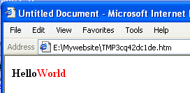
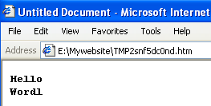
<BODY>
<Script Language=”JavaScript”>
document.write ("<H1>Hello<H1>");
document.write ("<font color=red>World</font>");
</Script>
</BODY>
<BODY>
<Script Language=”JavaScript”>
document.writeln ("<b>Hello</b>");
document.writeln (“<b>World</b>");
</Script>
</BODY>

Slide 25
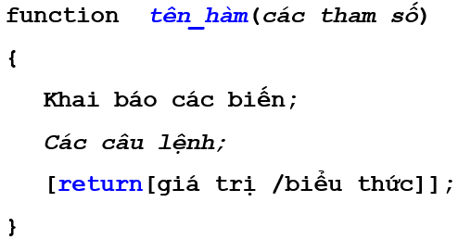
HÀM TRONG JAVASCRIPT
Hàm là một đọan chương trình có thể được sử dụng nhiều lần trong một chương trình để thực hiện một tác vụ nào đó.
Xây dựng hàm:

Slide 26
HÀM TRONG JAVASCRIPT
Cách gọi hàm
Hàm sẽ không thực hiện cho đến khi nó được gọi.
Tên_hàm(đối số);
Tên_hàm();

Slide 27
HÀM TRONG JAVASCRIPT
Đối với hàm không có giá trị trả về :
Tên_hàm(đối số);
Ví dụ: xuat(SV);
Đối với hàm có giá trị trả về :
Tên_biến= Tên_hàm(đối số);
Ví dụ: kq= TinhDT(chieudai,chieurong);

Slide 28
HÀM TRONG JAVASCRIPT
function Display(user , pwd)
{
document.write(“UserName cua ban la:” + user) ;
document.write(“Password cua ban la:” + pwd) ;
[return] ;
}
Lời gọi hàm: Display(txt1,txt2);

Slide 29
HÀM TRONG JAVASCRIPT
function total(a,b)
{
var c=0;
c=a+b;
return c;
}
Lời gọi hàm: kq=total(s1,s2);

Slide 30
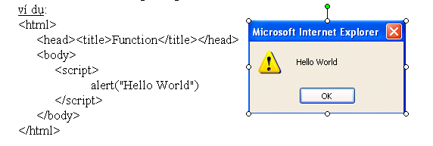
CÁC HÀM THÔNG DỤNG TRONG JAVASCRIPT
alert(): dùng hiển thị một 1 message chứa 1 button OK
Cú pháp:
alert(“nội dung Message”);

Slide 31
CÁC HÀM THÔNG DỤNG TRONG JAVASCRIPT
prompt(): Dùng để nhập dữ liệu từ trường text box của message. Hàm trả về giá trị chuỗi mà người sử dụng nhập vào
Cú pháp:
Tên_biến= prompt(“message”,giá trị);

Slide 32
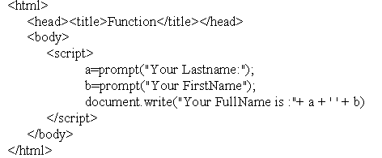
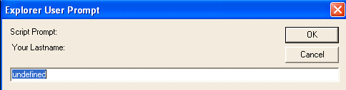
CÁC HÀM THÔNG DỤNG TRONG JAVASCRIPT

Slide 33
CÁC HÀM THÔNG DỤNG TRONG JAVASCRIPT
confirm(): Hiển thị một thông báo có hai chọn lựa OK và Cancel. Hàm trả về giá trị là true khi người nhấn OK và false khi nhấn Cancel
Cú pháp:
Tên_biến=confirm(“Chuỗi Message”);

Slide 34
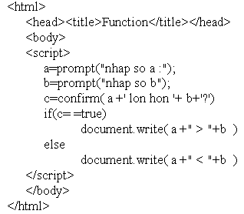
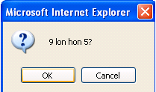
CÁC HÀM THÔNG DỤNG TRONG JAVASCRIPT

Slide 35
CÁC HÀM THÔNG DỤNG TRONG JAVASCRIPT
eval(chuỗi số): trả về giá trị số của một chuỗi số
isNaN(str):
True nếu str là chuỗi
False nếu str là chuỗi số.

Slide 36
CÁC HÀM THÔNG DỤNG TRONG JAVASCRIPT
Ví dụ:
var a=prompt(“nhap so thu 1”, 100); → “100”;
a=eval(a);→ 100
var ten=prompt(“Nhap ten ban”, “Minh”);
var flag=isNaN(ten); →true
var soluong=prompt(“Nhap so luong”);
var flag=isNaN(soluong); → false

Slide 37
CẤU TRÚC ĐIỀU KIỂN

Slide 38
Nội dung
If … Else
Switch … case
For
Do …while
While…

Slide 39
Ví dụ: Viết chương trình nhập 3 cạnh của tam giác sau đó xuất ra màn hình đó là tam giác gì?
<Body>
<script language=“JavaScript” type=“text/javascript”>
a=eval(prompt(“Nhap canh a”));
b=eval(prompt(“Nhap canh b”));
c=eval(prompt(“Nhap canh c”));
if(a= =b && b= = c && c= = a)
Tam giac đều ;
else
if(a= =b || b= = c || c= = a)
Tam giac cân
else
Tam giác thuong
</script>
</Body>

Slide 40
Ví dụ:
<body>
<script>
t=prompt("nhap thang: ");
switch(eval(t))
{
case 1: case 3: case 5: case 7: case 8 : case 10: case 12:
alert("Thang "+ t+ " co 31 ngay");
break;
case 2:
alert("Thang "+t + " co 28 ngay");
break;
case 4: case 6: case 9: case 11:
alert("Thang "+t +" co 30 ngay");
break;
default:
alert("Khong co thang nay");
}
</script>
</body>
Notes:
Năm MOD 10 = 0…9: Canh - Tân – Nhâm – Quý – Giáp – Ất – Bính – Đinh – Mậu - Kỷ Năm MOD 12 = 0…11: Thân – Dậu – Tuất – Hợi – Tý – Sửu – Dần – Mẹo – Thìn – Tỵ – Ngọ – Mùi

Slide 41
Ví dụ: Viết chương trình tạo một table m dòng n cột (m, n nhập tùy ý)
<body>
<Script language="javascript">
var n, m, i, j;
m=prompt("Nhap so dong");
n=prompt("Nhap so cot");
document.write("<table width=50% border=1>");
for(i=1;i<=m;i++)
{
document.write("<tr>");
for(j=1;j<=n;j++)
document.write("<td>" + i + j +"</td>");
document.write("</tr>");
}
document.write("</table>");
</Script>
</body>

Slide 42
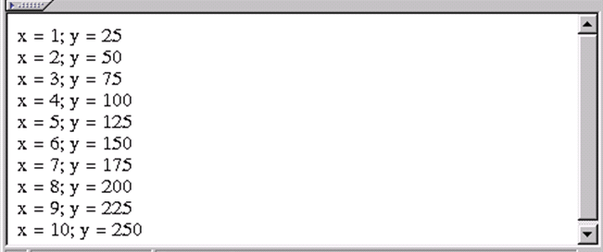
<script language= "JavaScript">
for (x=1; x<=10 ; x++)
{ y=x*25;
document.write("x ="+ x +";y= "+ y + “<BR>");
}
</script>

